Slide 1
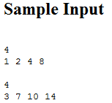
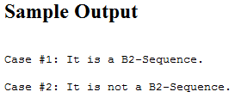
11063: B2-Sequence
★☆☆☆☆
題組：Problem Set Archive with Online Judge
題號：11063: B2-Sequence
解題者：湯又瑞
解題日期：2008年3月14日
題意：N(2≦N≦100)個不大於10000的數，其任取兩組數字和不相等即為B2-Sequence。
題意範例：

Slide 2
解法：把所有組合的和都計算出來然後搜尋，檢查是否有重複及可
解法範例：無
討論：
(1)最多為(1+N)*N/2個數字，用陣列儲存排序就OK了
(2)時間複雜度約為O(n^2)

